Slide 1
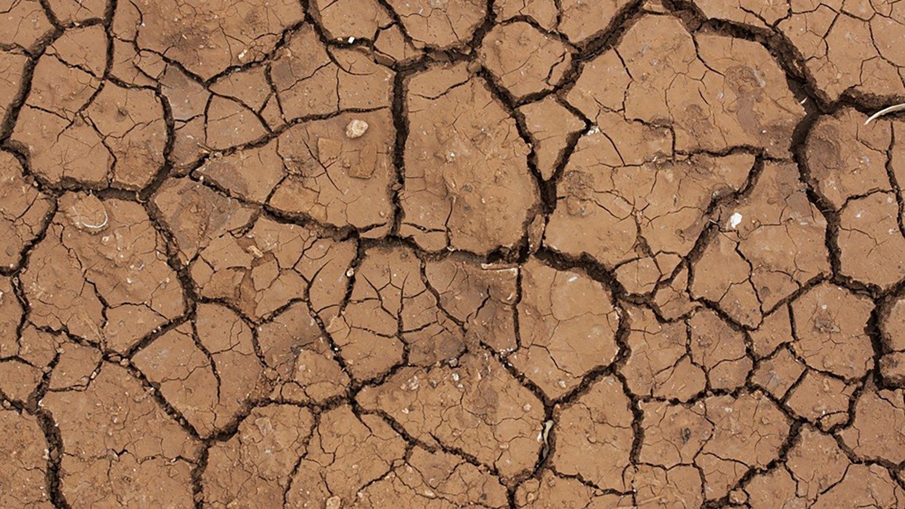
„Ispunilo se vrijeme,
približilo se kraljevstvo Božje!
Obratite se
i vjerujte evanđelju!”
Mk 1, 15

